Slide 1
www.slu.se/goodla

Slide 2
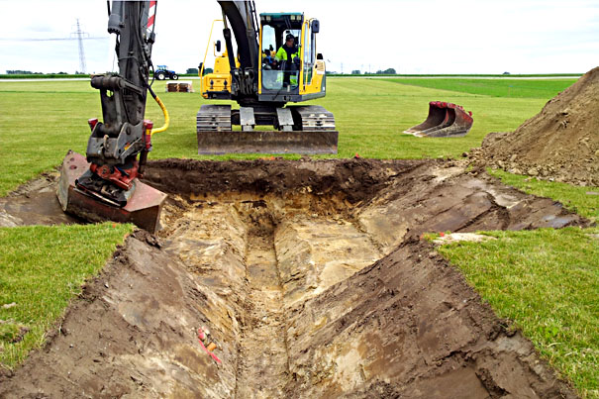
Vanligt dike i förgrunden och tvåstegsdike
Bilden hämtad ur Jordbruksverkets rapport: Från ide till fungerande tvåstegsdike – en vägledning. Rapport 16: 15. Foto: Zivko Rasic.

Slide 3
Principskiss: vanligt dike och tvåstegsdike
Bilden hämtad ur Jordbruksverkets rapport: Från ide till fungerande tvåstegsdike – en vägledning. Rapport 16: 15.

Slide 4
För- och nackdelar med tvåstegsdiken
Flackare dikesslänter ger stabilare slänter med mindre ras.
Större tvärsektion av diket ger lägre hastighet på vattnet vid höga flöden och det minskar slänterosion.
Kan ge förbättrad vattenkvalitet om diket är långt.
Bra för den biologiska mångfalden i odlingslandskapet.
Ökad dikeskapacitet minskar risk för översvämning.
Det går åt mer mark för att anlägga ett tvåstegsdike.
Anläggandet kan kräva en hel del administration.

Slide 5
Problem med dikesslänter som rasar. Och samma dike när det gjorts om till ett tvåstegsdike
Bilden hämtad ur Jordbruksverkets rapport: Från ide till fungerande tvåstegsdike – en vägledning. Rapport 16: 15. Foto. Anuschka Heeb

